Slide 1

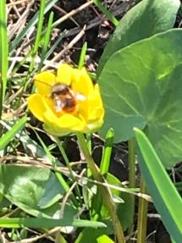
ДОБОВА ДИНАМІКА АКТИВНОСТІ КОМАХ – ЗАПИЛЮВАЧІВ ВЕСНЯНИХ КВІТІВ У МОЄМУ САДУ
Всеукраїнський інтерактивний конкурс
«МАН - Юніор Дослідник – 2026»
Безпалко Анна Дмитрівна, учениця 7 класу Устинівського ліцею Устинівської селищної ради, слухачка Кіровоградської Малої академії наук учнівської молоді.
Керівник: Олійник Ольга Миколаївна, вчитель Устинівського ліцею Устинівської селищної ради, керівник секції «Системи і технології ШІ» Кіровоградської Малої академії наук учнівської молоді.
Кіровоградська область

Slide 2
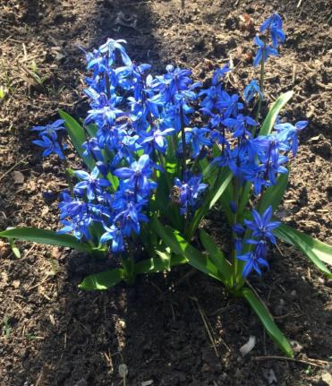
Актуальність та новизна теми дослідження
Вивчення добової динаміки відвідування квітів дозволяє оцінити вплив екологічних чинників на активність комах у природних умовах.
Новизна теми полягає в тому, що ми вперше проводимо дослідження активності різних груп комах на території нашої громади.
Фото автора

Slide 3
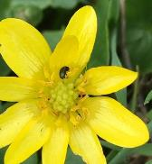
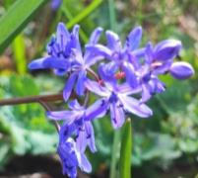
Мета дослідження:
Вивчити добову динаміку відвідування квітів комахами та визначити вплив екологічних чинників на їхню активність.
Об'єкт дослідження: комахи – запилювачі в умовах локальної екосистеми.
Предмет: залежність частоти відвідування квітів різними групами комах від часу доби та температури повітря.
ЗАВДАННЯ
Визначити основні групи комах, що відвідують квіти.
Провести польові спостереження в різний час доби.
Підрахувати кількість відвідувань квітів комахами.
Проаналізувати залежність активності комах від температури.
Побудувати графіки та узагальнити результати.
Фото автора

Slide 4
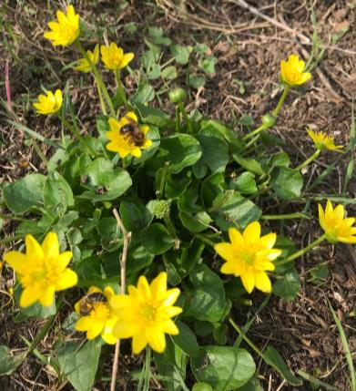
МЕТОДИ ДОСЛІДЖЕННЯ
Метод обліку на пробних площах (2 М²)
Метод прямих спостережень (які комахи та їх поведінка)
Метод хронометражу (3 р/день по 10 хв)
Метод екологічної кореляції (температура + активність комах)
Метод обліку відвідувань
Метод статистичної обробки даних (середнє значення, варіацій та кореляцій).
Фото автора

Slide 5
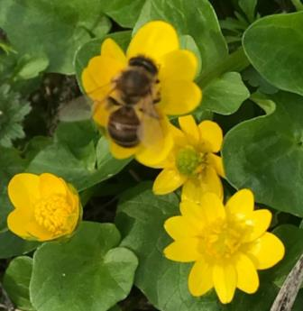
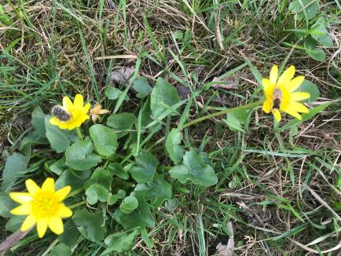
КОМАХИ – ЗАПИЛЮВАЧІ
це екологічно важлива група комах, що переносять пилок, забезпечуючи до 80% запилення рослин. Найефективнішими є дикі бджоли (понад 900 видів в Україні), осмії, джмелі та оси.
До них належать представники різних рядів комах:
Перетинчастокрилі: бджоли, джмелі, оси.
Двокрилі: повисюхові та квіткові мухи.
Лускокрилі: метелики.
Твердокрилі: жуки.
Джерело 1
Фото автора

Slide 6
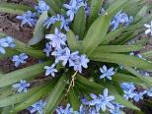
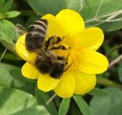
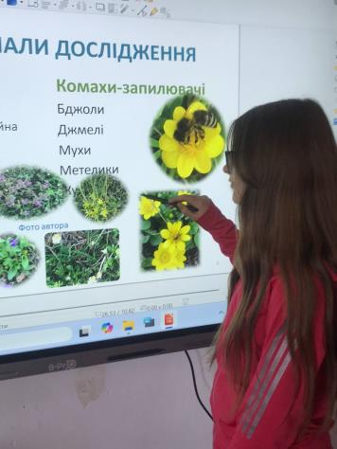
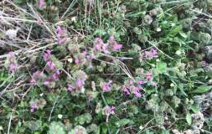
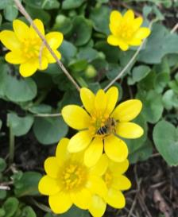
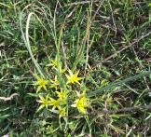

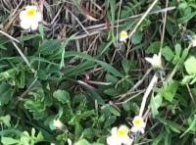
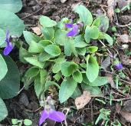
МАТЕРІАЛИ ДОСЛІДЖЕННЯ
Рослини
Пшінка (жовтець)
Зірочки жовті
Материнка звичайна
Фіалка польова
Проліски
Комахи-запилювачі
Бджоли
Джмелі
Мухи
Метелики
Жуки

Slide 7
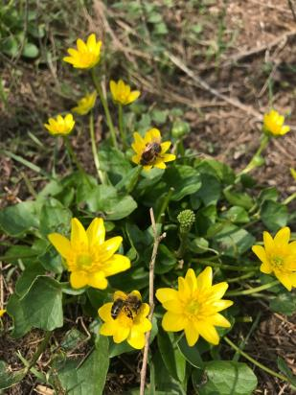
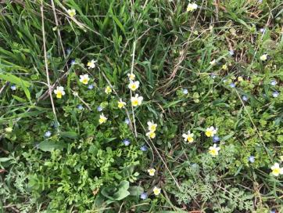
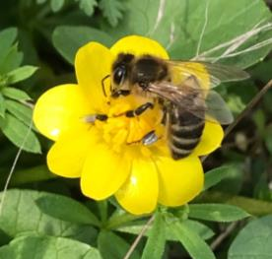
Екологічні чинники в темі
Основний чинник – час доби:
Ранок (8 - 10 год)
Обід (12 – 14 год)
Вечір (16 – 18 год)
Додаткові чинники:
Температура повітря
Хмарність
Вітер
Фото автора

Slide 8
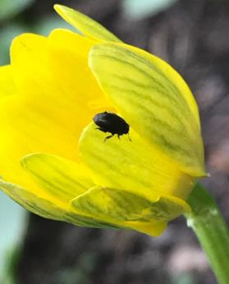
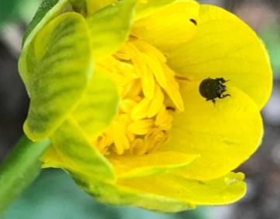
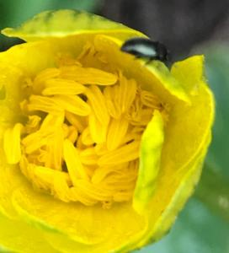
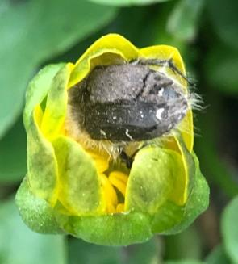
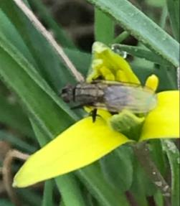
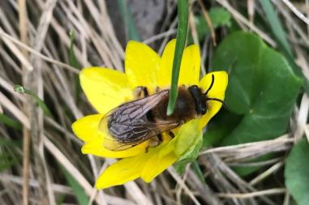
Ранок, 3 квітня 2026 року
Фото автора
Фото автора

Slide 9
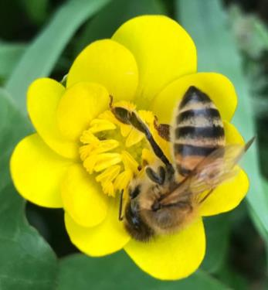
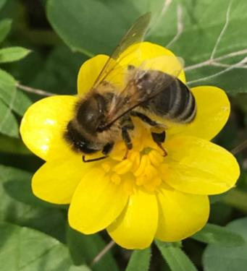
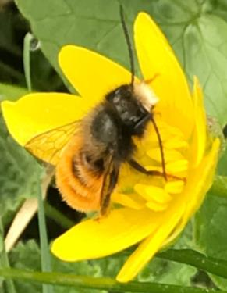
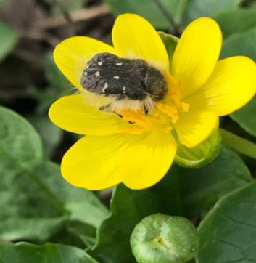
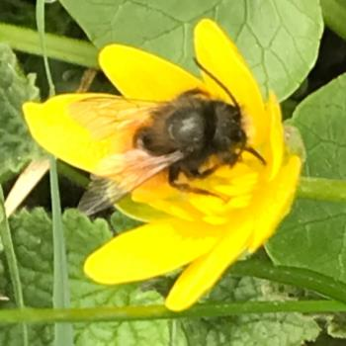
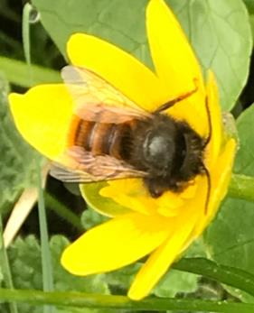
День, 3 квітня 2026 року

Slide 10
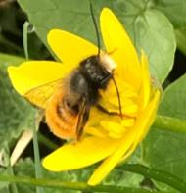
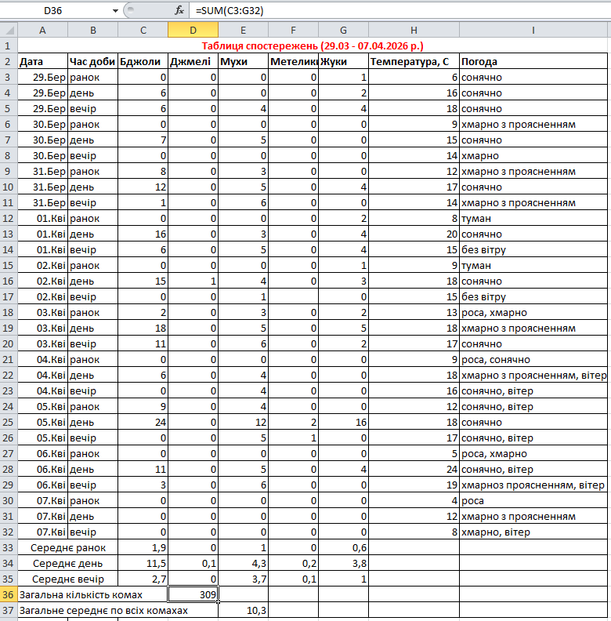
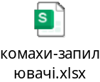
Дані:
кількість відвідувань комахами квітів за 10 хв спостережень на ділянці площею
2 кв.м
в різний час доби протягом 10 днів з 29 березня по 7 квітня
ДОДАТОК

Slide 11
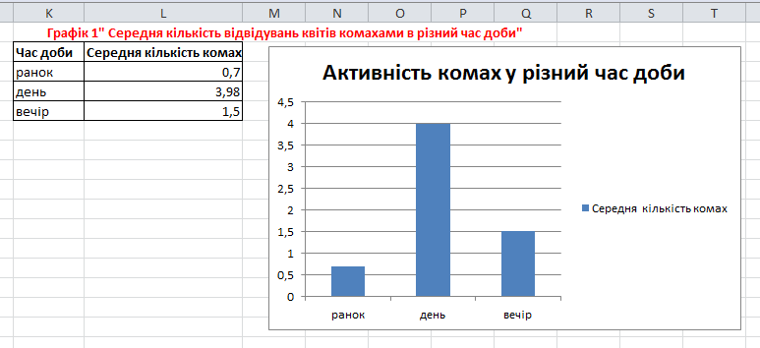
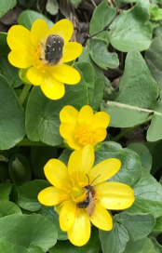
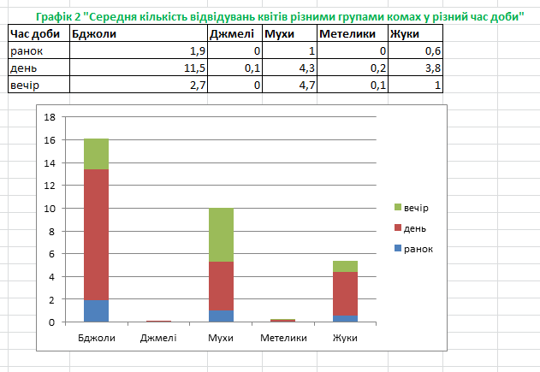
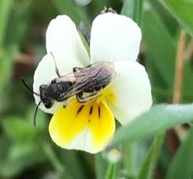
Діаграма показує, що найбільша активність комах спостерігається у денний період.
Різні групи комах мають різну добову активність, що свідчить про розподіл екологічних ніш: активними вдень є бджоли, а ввечері – мухи.

Slide 12
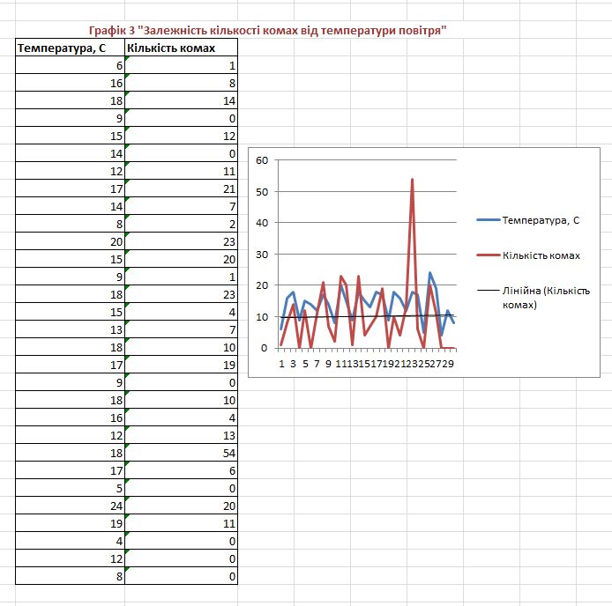
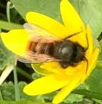
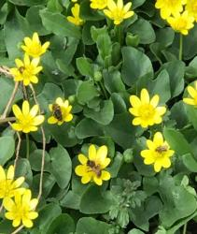
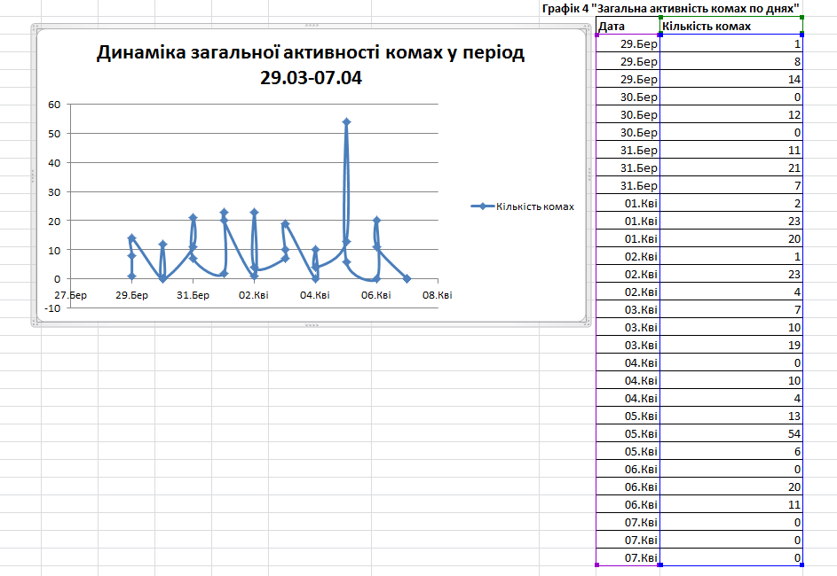
Спостерігається пряма залежність між температурою повітря та активністю комах, що підтверджується лінією тренду. Чим більша температура, тим більше комах.
Зростання активності співпадає з підвищенням температури. Графік демонструє зміну активності комах упродовж періоду спостережень, що пов’язано зі змінами погодних умов.

Slide 13


Підрахунок та висновки по варіації та кореляції
Розмах =MAX(C3:C32)-MIN(C3:C32)
Стандартне відхилення =STDEV.S(C3:C32)
Для кореляції візьмемо залежність температура/загальна кількість комах =CORREL(T21:T50; U21:U50)
Отримані значення варіації свідчать про нерівномірність активності комах у різні дні. Найбільш мінливою є активність бджіл.
Встановлено прямий зв’язок між температурою повітря та активністю комах – помірна позитивна кореляція 0,62.
Джерело 4

Slide 14
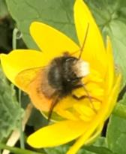
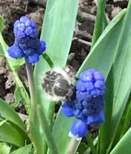
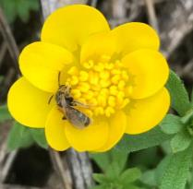
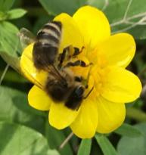
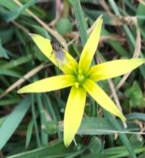
ВИСНОВКИ
У ході виконання проєкту ми використали метод пробних площ (Ф. Клементс, 1905), метод прямих спостережень (Н. Тінберген, 1951), метод хронометражу (Р. Гайнд, 1956), а також метод обліку відвідувань квітів (B. Heinrich, 1979) і статистичні методи обробки даних (К. Пірсон, 1896).
Основні групи комах, що відвідували квіти в період з 29 березня по 7 квітня 2026 року – бджоли, жуки та мухи.
Провели спостереження в різний час доби (ранок, день, вечір) з фіксацією груп комах , їх кількості, температури, погодних умов.
Найбільша активність запилювачів спостерігається в денний час і напряму залежить від температури повітря.
Різні групи комах мають різну добову активність (бджоли - вдень, мухи - ввечері).
Дикі бджоли, джмелі залишаються найефективнішими природними запилювачами
Побудували чотири графіки (діаграми) та узагальнили результати.
Підрахували варіації для кожної групи комах, стандартне відхилення та кореляцію.
Найбільша варіація характерна для бджіл, що свідчить про їхню залежність від умов середовища, зокрема температури.
Значна варіація активності бджіл та помірна кореляція з температурою підтверджують, що температура є одним із ключових чинників, але не єдиним.

Slide 15
Список використаних джерел
Які комахи поруч з нами запилюють рослини? https://iers.org.ua/iaki-komakhy-poruch-z-namy-zapyliuiut-roslyny/
Як порахувати коефіцієнт кореляції https://www.youtube.com/watch?v=DCSpjIhYr18
Метод обліку https://forest.gov.ua/storage/app/sites/8/uploaded-files/%202.pdf
Чат GPT: розпізнання комах; узагальнення за результатами самостійного обчислення варіацій та кореляції.
Пшінка весняна https://uk.wikipedia.org/wiki
Осмії https://osmia.com.ua/osmiyi-bdzhilky-odynachky-u-vashomu-sadu/
Оленка волохата https://uk.wikipedia.org/wiki/

